Slide 1
Vorschulelternabend
Kath. Kindergarten St. Christophorus

Slide 2
Schuleingangsuntersuchung

Slide 3
Schuleingangsuntersuchung
Diese Untersuchung ist für alle Kinder und Eltern eine Hilfestellung, um gesundheitliche Beeinträchtigungen, die für den Schulbesuch relevant sind, wie z. B. Seh-, Hör- und Sprachstörungen zu erkennen.
Häufig fällt ein Kind mit einer Seh- oder Hörschwäche in der Schule nur durch Unkonzentriertheit, schlechte Leistungen oder Kopfschmerzen auf, ohne dass beim Kind die genauen Ursachen gleich erkannt werden.
Besondere Aufmerksamkeit wird daher dem Seh- und Hörvermögen geschenkt, da diese eng mit den Lese- und Schreibleistungen zusammenhängen. Die Feinmotorik wird überprüft, da sie eine wichtige Voraussetzung für das Schreibenlernen ist.
Die Schuleingangsuntersuchung hat bis zu zwei Bestandteile. Die "Screeninguntersuchung" (Untersuchungsprogramm für alle Kinder) und für einzelne Kinder die schulärztliche Untersuchung.

Slide 4
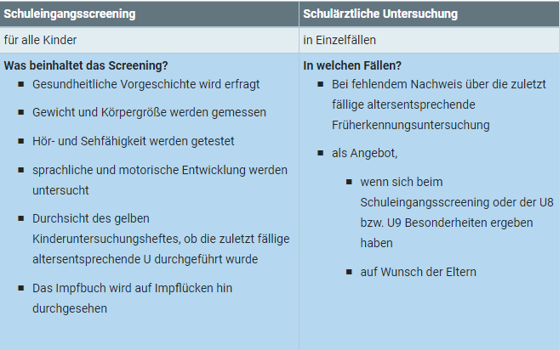
Schuleingangsuntersuchung

Slide 5
Schuleingangsuntersuchung
Hat das Kind alle nötigen Impfungen, war es bei den Vorsorgeuntersuchungen? Gibt es gesundheitliche Auffälligkeiten, z. B. chronische Erkrankungen oder frühere Erkrankungen?
Größe, Gewicht und ggf. Kopfumfang werden gemessen.
Hörtest und Sehtest.

Slide 6
Schuleingangsuntersuchung
Grob- und feinmotorische Fähigkeiten
Kann es auf einem Bein hüpfen und den Hampelmann machen? Und mit beiden Beinen seitwärts hin und her über eine Linie springen?
Kann es rückwärts laufen?
Wie malt das Kind einen Menschen? Wie hält es einen Stift?
Kann es einfache geometrische Figuren nachmalen und benennen?

Slide 7
Schuleingangsuntersuchung
Sprachliche und soziale Kompetenzen
Kann das Kind von 1 bis 10 zählen?
Kann es seinen Vornamen schreiben?
Kann es sagen, wo es wohnt?
Kann das Kind Farben erkennen und bestimmen?
Erkennt es kleine Mengen? Kann es z. B. sagen, ob mehr grüne oder mehr rote Spielzeugautos auf einem Bild sind?
Erkennt es Unterschiede? Beispielsweise, welches Objekt nicht dazugehört (z. B. eine Zahnbürste unter lauter Sandkastenspielzeug).
Erkennt es alltägliche Dinge auf Bildern und kann dazu die Oberbegriffe nennen (zum Beispiel den Begriff "Kleidung" bei Jacke, Hose, Pullover...)?
Kann es sich Wörter und Sätze merken und sie wiederholen?
Gibt es Auffälligkeiten bei der Aussprache?
Beherrscht es einen ausreichenden Wortschatz und spricht es grammatikalisch richtig?
Kann das Kind Anweisungen umsetzen?
Ist das Kind kontaktfreudig?
Wirkt das Kind emotional gefestigt, kommt es mit Niederlagen zurecht?

Slide 8
Schuleingangsuntersuchung
Das Ergebnis des "Tests" wird anschließend mit den Eltern besprochen, eventuell werden auch Fördermaßnahmen empfohlen. Die schriftliche Stellungnahme bekommen die Eltern mit, um sie an die Schule weiterzuleiten.
Es gibt also bei dieser Untersuchung absolut nichts zu befürchten, auch wenn eine gewisse Aufregung verständlicherweise mit dabei ist. Viele Kinder haben sogar großen Spaß an diesen kleinen Übungen. Wichtige Voraussetzung: kein Druck von den Eltern.

Slide 9
Einschulungskorridor

Slide 10
Einschulungskorridor
Seit dem 01.08.2019 gibt es den sogenannten „Einschulungskorridor“: Für Kinder, die zwischen dem 01. Juli und dem 30.September sechs Jahre alt werden, können die Personensorgeberechtigten die Einschulung nach Beratung durch die Schule um ein Jahr verschieben (BayEUG Art. 37 Satz 1). Wenn die Personensorgeberechtigten die Einschulung auf das folgende Schuljahr verschieben möchten, müssen sie dies der Schule spätestens bis zum 10. April (§2 Grundschulverordnung (GSVO)) schriftlich mitteilen. Nähere Informationen dazu finden Sie auf den Seiten des Kultusministeriums.
Die Teilnahme an der Schuleingangsuntersuchung bleibt hiervon jedoch unberührt: alle Kinder haben innerhalb der zwei Jahre vor Aufnahme in die 1. Klasse auf Einladung des Gesundheitsamtes an der Schuleingangsuntersuchung teilzunehmen.

Slide 11
Vielen Dank für Ihre Aufmerksamkeit
Kath. Kindergarten St. Christophorus
Alte Reutstraße 54
90765 Fürth
Tel.: 0911-979730
Fax: 0911-9797319
E-Mail: kita.fuerth.chr@erzbsitum-bamberg.de

